Slide 1
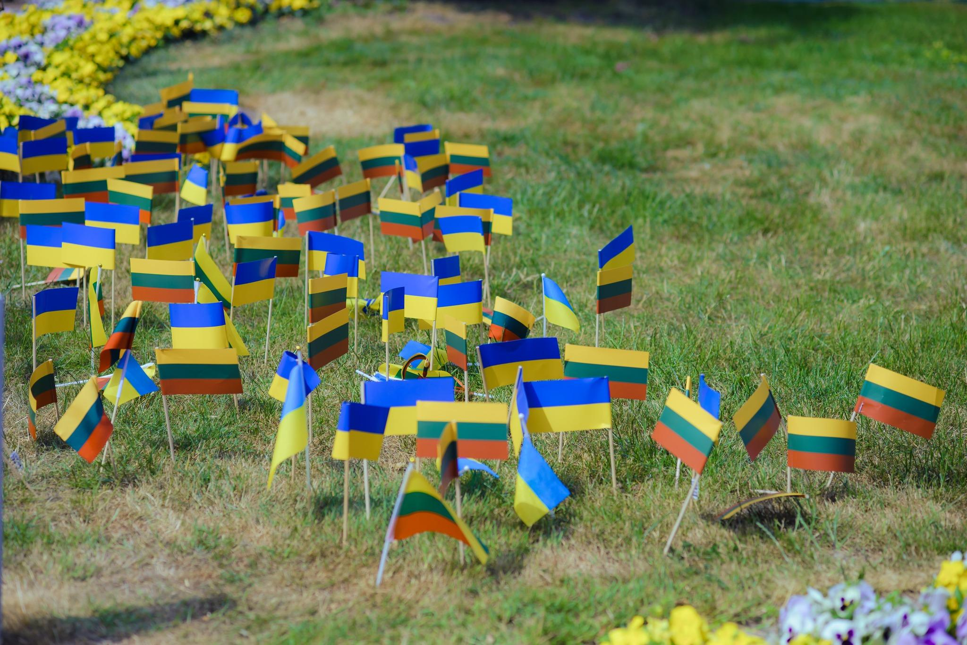

Pabėgėlių ugdymo modelis – humaniška integracija:
mokyklos atvejis
Agnė Klimčiauskaitė-Janavičienė
GRAVITAS SCHOLA
agne.klimciauskaite@gravitasschola.lt
+370-686-09257
2025-11-13

Slide 2

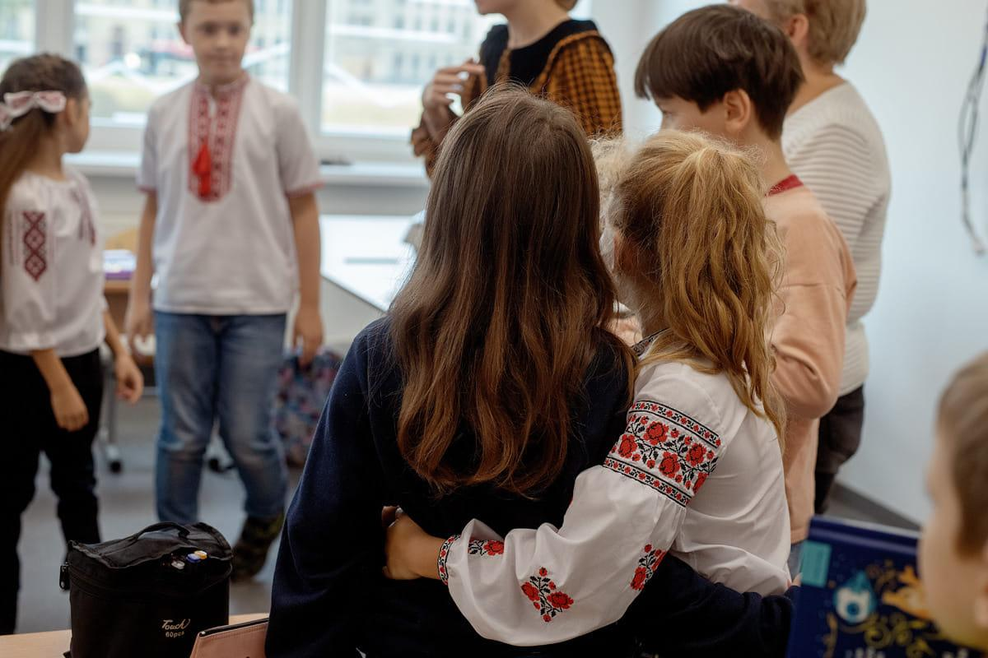
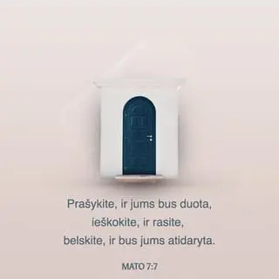
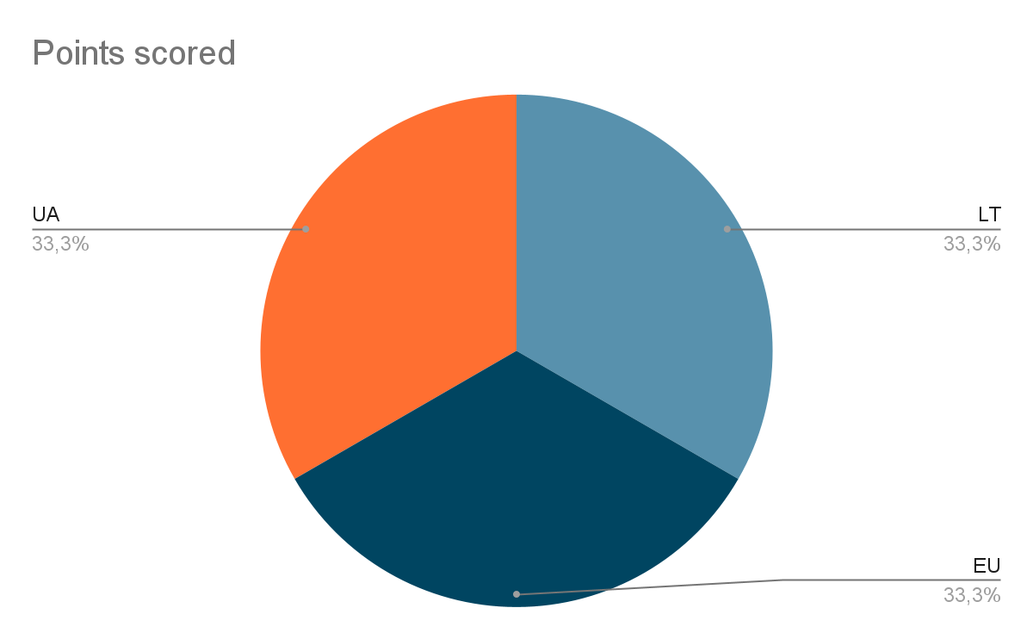

Lietuviška privati nemokama mokykla, skirta vaikams, bėgantiems nuo karo, režimo ar dėl kitų priežasčių negalintiems likti savo šalyje.
Apie 450 vaikų
80+
žmonių komanda

Slide 3


Perma(i)nyti
1. Saugi struktūruota aplinka / žaismingumas / atliepti fiziologiniai poreikiai / mokymasis be streso.
2. Lietuvių kalba vs katė Bučoje.
3. Žaidimų ir duonos.
4. Aš – tavo šaltiena, tu – mano spragtukas.
5. Būti kartu liekant savimi.
6. Mane mušė - ir aš mušu, arba Vaikas yra žmogus.
7. Bačkašaukliai vs sėsti kartu ant kelmelio.
8. Mokytojo/administracijos (nu)karūnavimas.
9. Gelbėtojų šou pabaiga ir, veidrodėli, pasakyk.
10. Laikas nuplaukęs, priplaukęs, neišplaukęs.

Slide 4
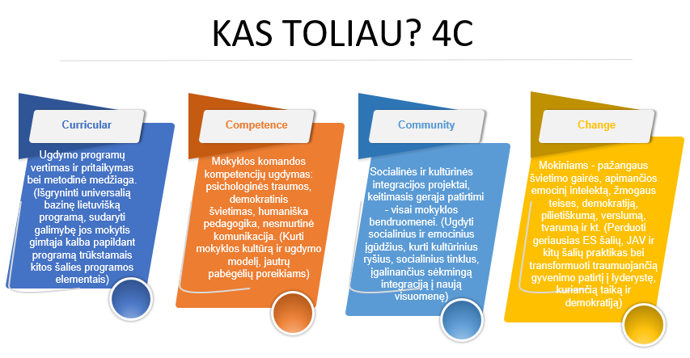

Slide 5
TIKSLAS Nr.1: sudaryti pedagogų perrengimo - parengimo darbui su pabėgėliais - modelį, skatinant pokyčius asmeninio ir profesinio augimo srityse ir kuriant įtraukią mokyklą.
Uždaviniai:
*siekti, kad mokykloje dirbtų motyvuoti pedagogai, pasirengę įtraukčiai, darbui su pabėgėliais;
*užtikrinti pedagogų pasirengimo lankstumą, asmeninio ir profesinio augimo būdų įvairovę;
*pritaikyti ugdymo turinį pabėgėlių poreikiams;
*sudaryti sąlygas nuosekliam pedagogų tobulėjimui.
Modelio dalys:
*mokytojų atranka;
*asmeninis augimas (psichologinis pasirengimas, nuostatų, požiūrio kaita, darbas su traumomis, kt.)
*profesinis augimas;
*kompetencijų tobulinimas;
*pedagoginė veikla.

Slide 6
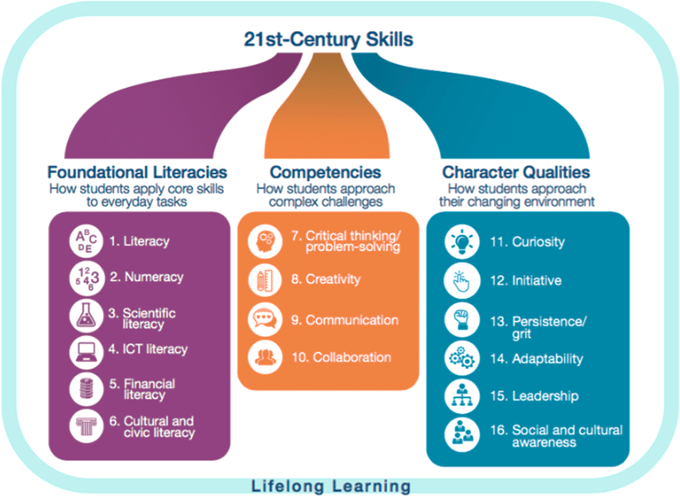
KOMPETENCIJOS: šaltiniai
The OECD PISA global competence framework
Europos Komisijos „DigComp 2.1: The Digital Competence Framework for Citizens"
Future Competences and the Future of Curriculum
World Economic Forum. New Vision for Education Unlocking the Potential of Technology
OECD Future of Education and Skills / TRANSFORMATIVE COMPETENCIES FOR 2030
Revised „Learning: The Treasure Within“, the Report by Jacques Delors (1996) UNESCO
Bendrosios kompetencijos / UTA

Slide 7
KOMPETENCIJOS
Informacijos tvarkymas
Turinio (įvairaus) kūrimas
Daugialypis raštingumas
Integralumas ir daugiadiscipliniškumas
Daugialypė perspektyva (tarpkultūriškumas)
Komunikacija ir bendradarbiavimas
Įtampų ir dilemų suderinimas
Problemų sprendimas
Naujos vertės kūrimas
Meistriškumas
Tvarumas
Apsauga ir budrumas
Atsakomybė
Kritinis mąstymas
Kūrybiškumas
Mokėjimas mokytis
Savęs atstovavimas / autonomiškumas
Sąveika su kitais
Sąveika su pasauliu

Slide 8
MOKYTOJŲ IR PAGALBOS MOKINIUI SPECIALISTŲ KOMPETENCIJŲ APRAŠAS (2023)
Profesinės elgsenos srities
kompetencijos:
• profesinės etikos kompetencija;
• profesinio tobulėjimo kompetencija;
• profesinio atsparumo ir streso valdymo kompetencija;
• sveikos gyvensenos kompetencija;
• profesinės autonomijos ir reflektavimo kompetencija
Veikimo kartu srities
kompetencijos:
• mokymosi drauge, su kitais ir iš kitų kompetencija;
• bendradarbiavimo su ugdytinio šeima (tėvais, globėjais, rūpintojais)
kompetencija;
• darbo komandoje kompetencija;
• konstruktyvaus bendravimo ir bendradarbiavimo pedagogų profesiniuose ir
tarpprofesiniuose tinkluose kompetencija.
Kognityvinės srities kompetencijos:
• ugdytinių pažinimo kompetencija;
• įtraukiojo ugdymo planavimo ir įgyvendinimo kompetencija;
• mokomojo dalyko (srities) ir tarpdalykinė kompetencija;
• ugdymo turinio kūrimo ir realizavimo kompetencija;
• kritinio mąstymo ir problemų sprendimo kompetencija;
• profesinės veiklos tyrimo ir duomenų analizavimo kompetencija;
• kūrybiškumo kompetencija;
• ugdytinių motyvavimo, jų individualios pažangos ir pasiekimų fiksavimo ir
vertinimo kompetencija;
• kalbinė (daugiakalbystės) ir komunikavimo kompetencija;
• medijų ir skaitmeninio raštingumo kompetencija.
Emocinės-motyvacinės
srities kompetencijos:
• emocinio intelekto kompetencija;
• lyderystės kompetencija;
• kultūrinio identiteto, pilietiškumo ir tarpkultūrinė kompetencija.

Slide 9


PROFESINĖ PLOTMĖ
„Už dėžutės ribų“.
Integralumas ir daugiadiscipliniškumas.
Kritinis mąstymas.
Kūrybiškumas.
Bendradarbiavimas.
ASMENINĖ PLOTMĖ
Įtampų ir dilemų suderinimas.
Atsakomybės prisiėmimas.
Pasirūpinimas savimi. Asmeninis augimas / gyvenimas tiesoje / dėmesys asmenybei.
Kito ir kitokio priėmimas vs tolerancija.
Tautinė tapatybė ir daugiakultūriškumas.
Human integration in education
1 METAI - AŠ. EMOCINĖ, PSICHOLOGINĖ PAGALBA, SANTYKIS SU SAVIMI | 2 METAI - AŠ IR KITAS. BENDRADARBIAVIMAS / INTEGRACIJA / EMOCINIS STABILUMAS | 3 METAI - AŠ IR KITAS. AŠ IR DALYKAS. METODINIS DARBAS / PROFESINIS AUGIMAS

Slide 10
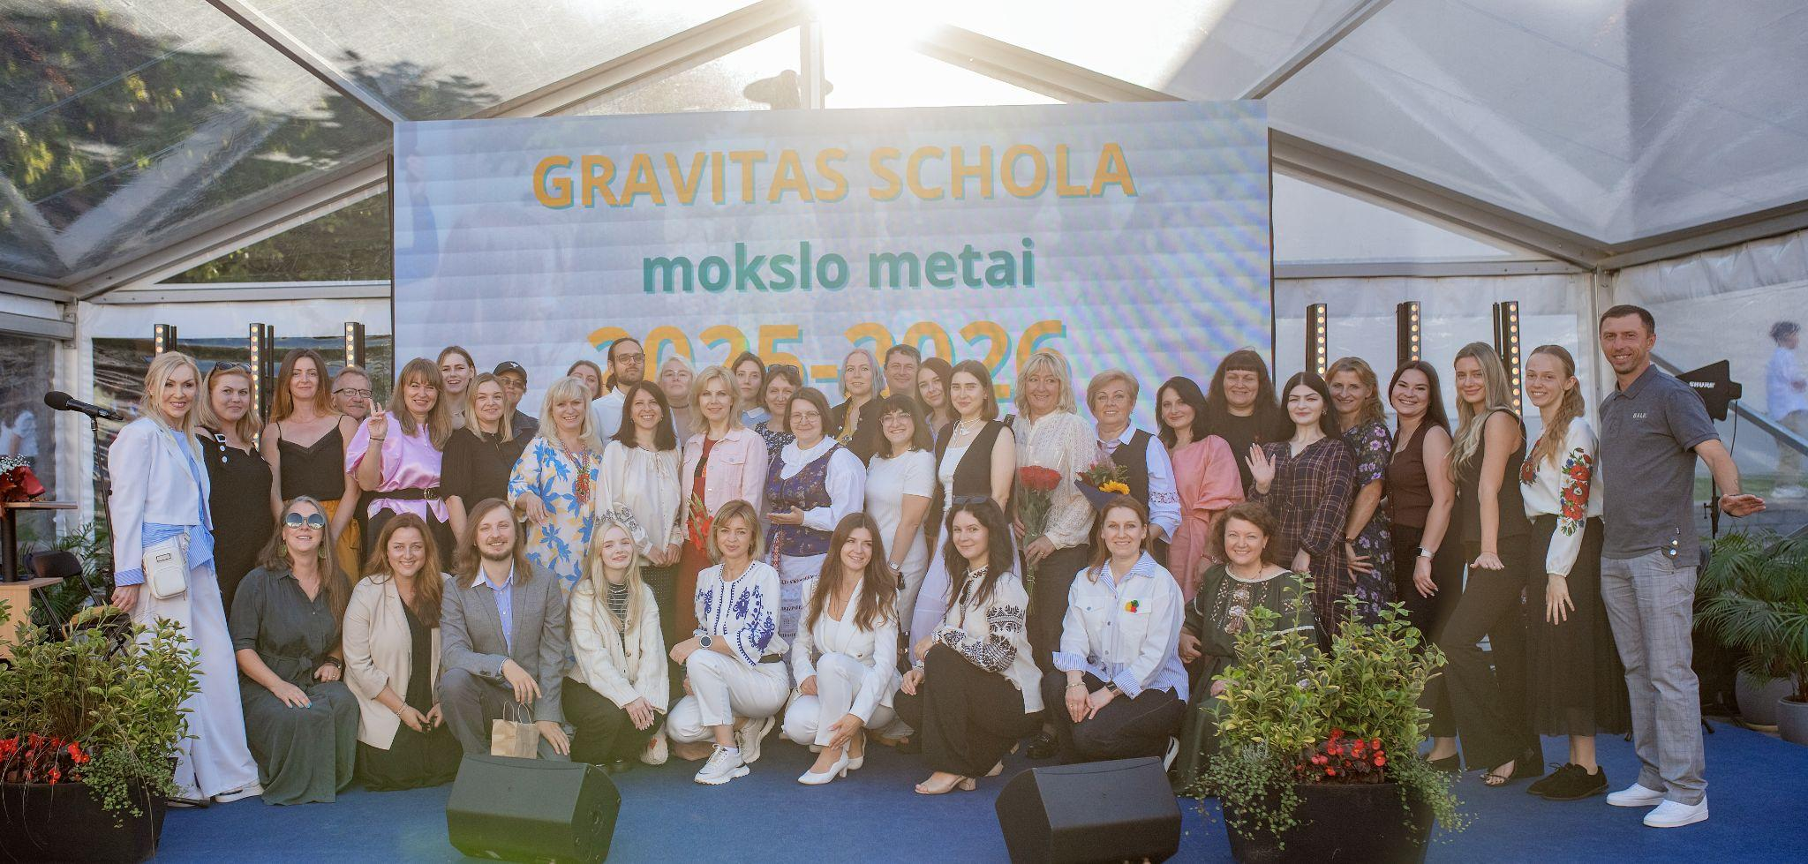
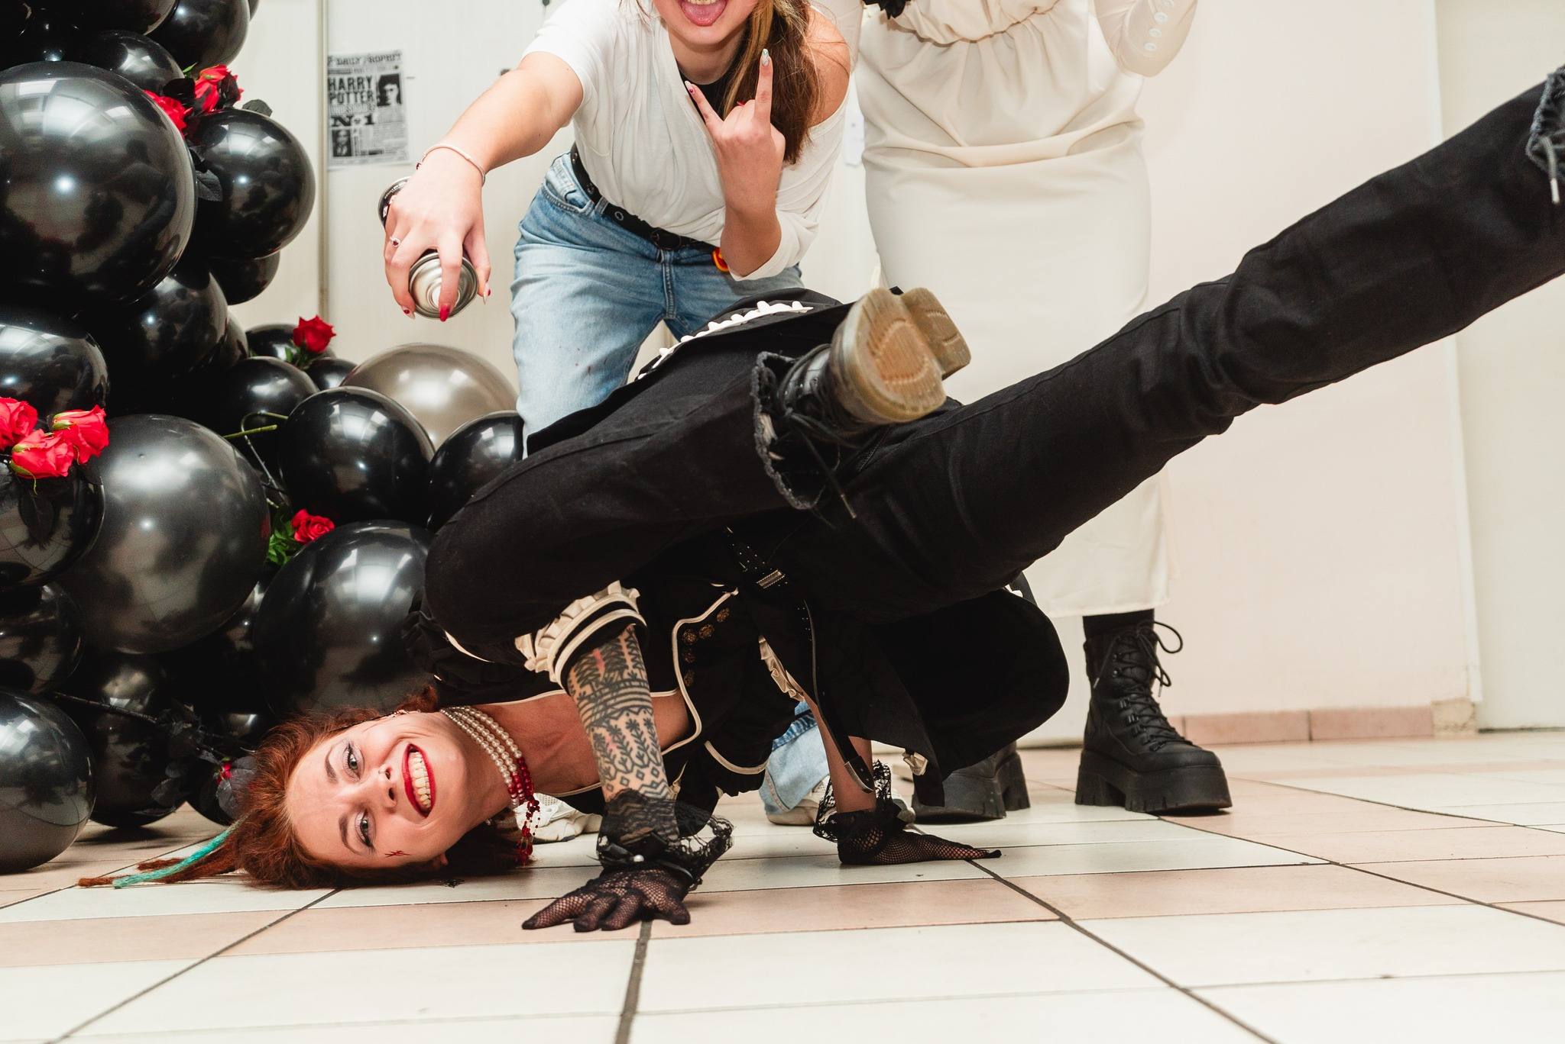
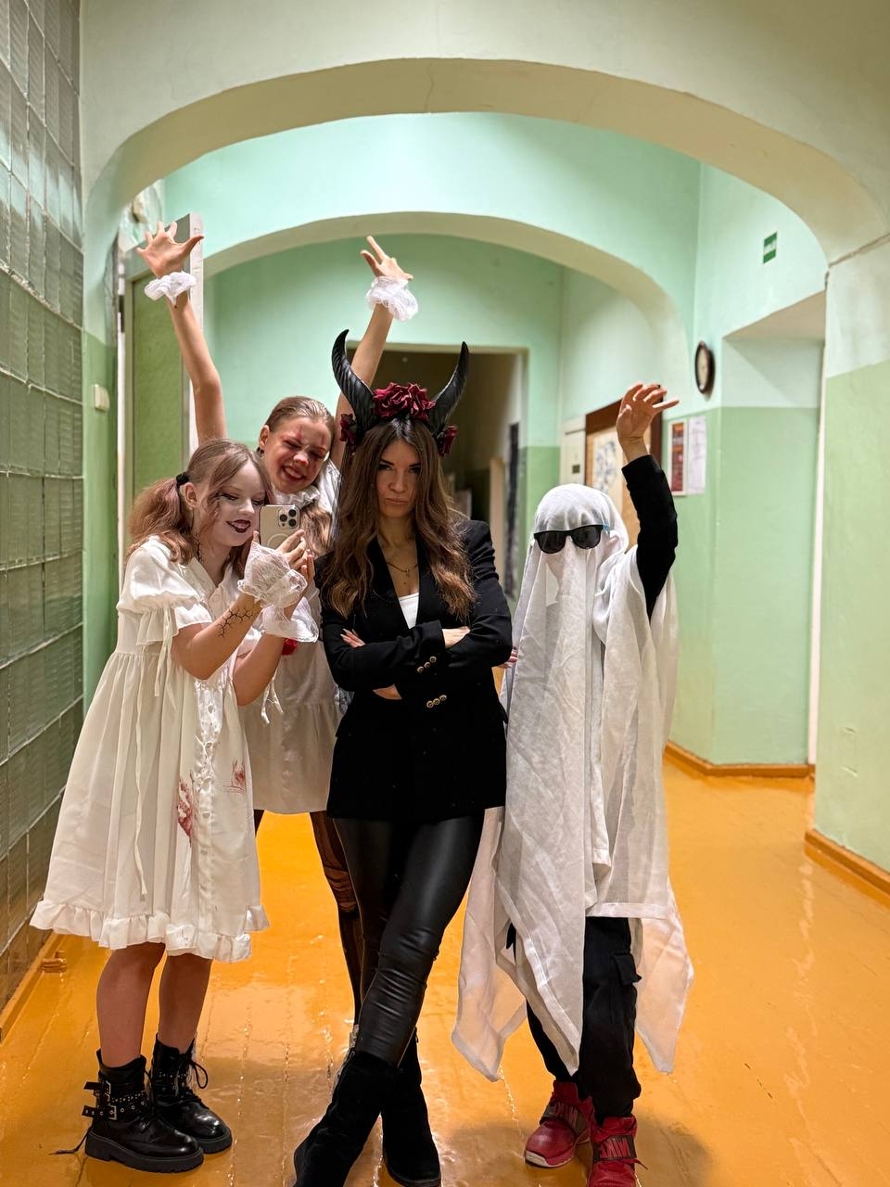
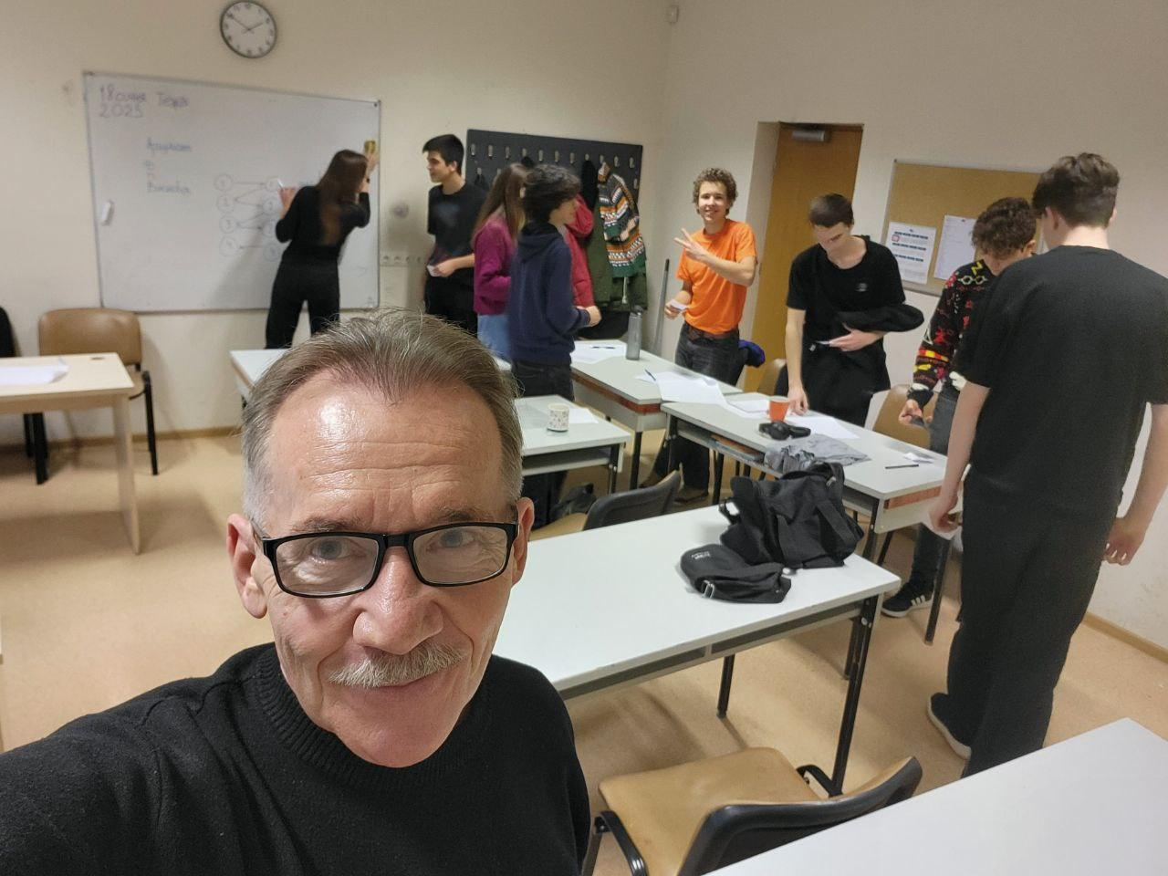
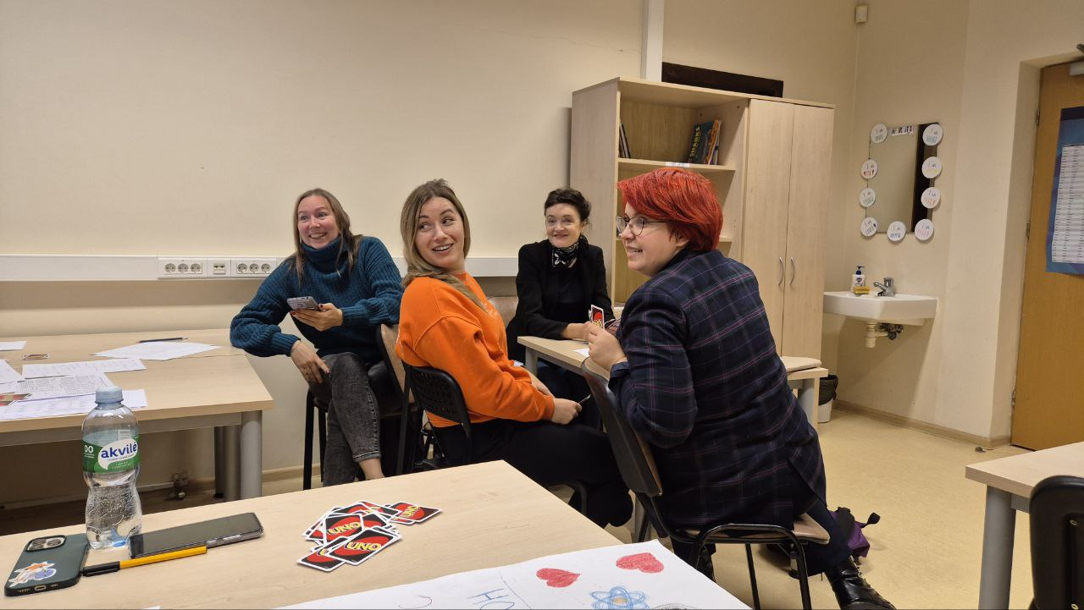
*mokytojų atranka

Slide 11
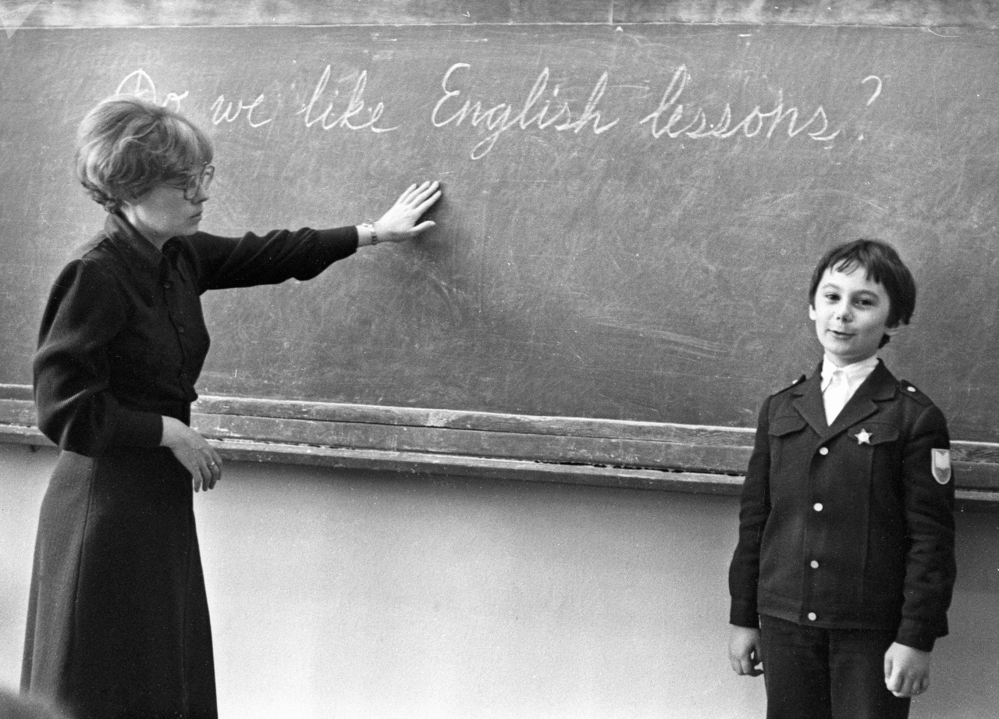

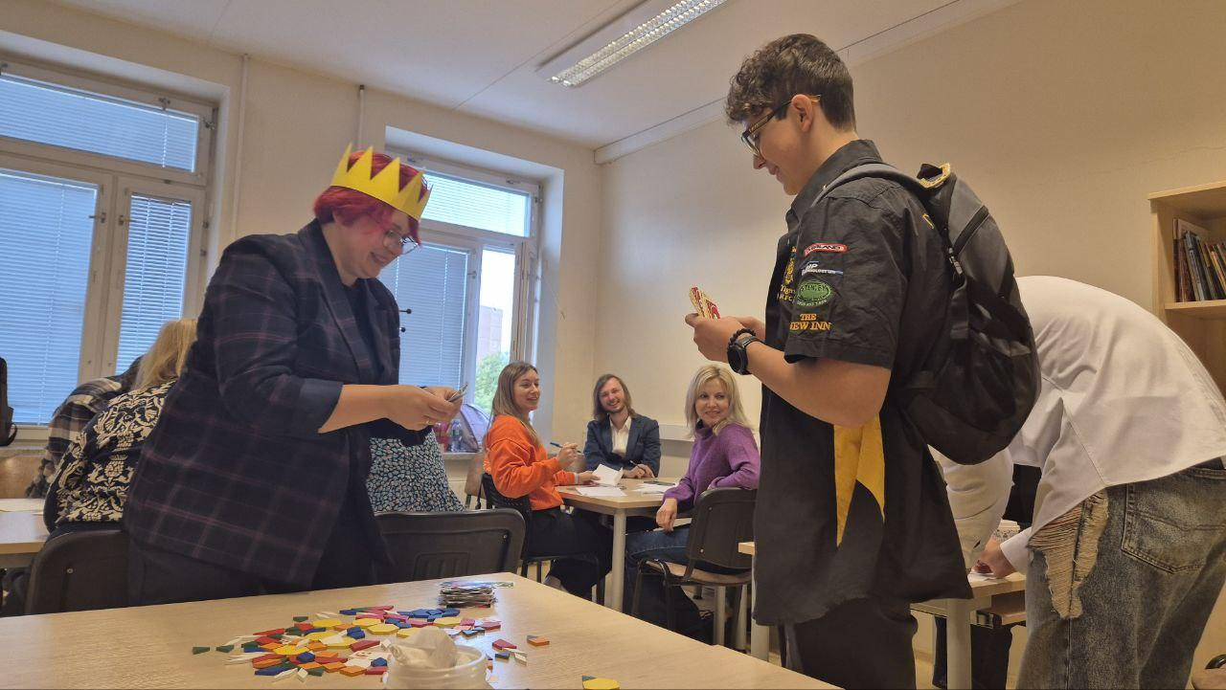
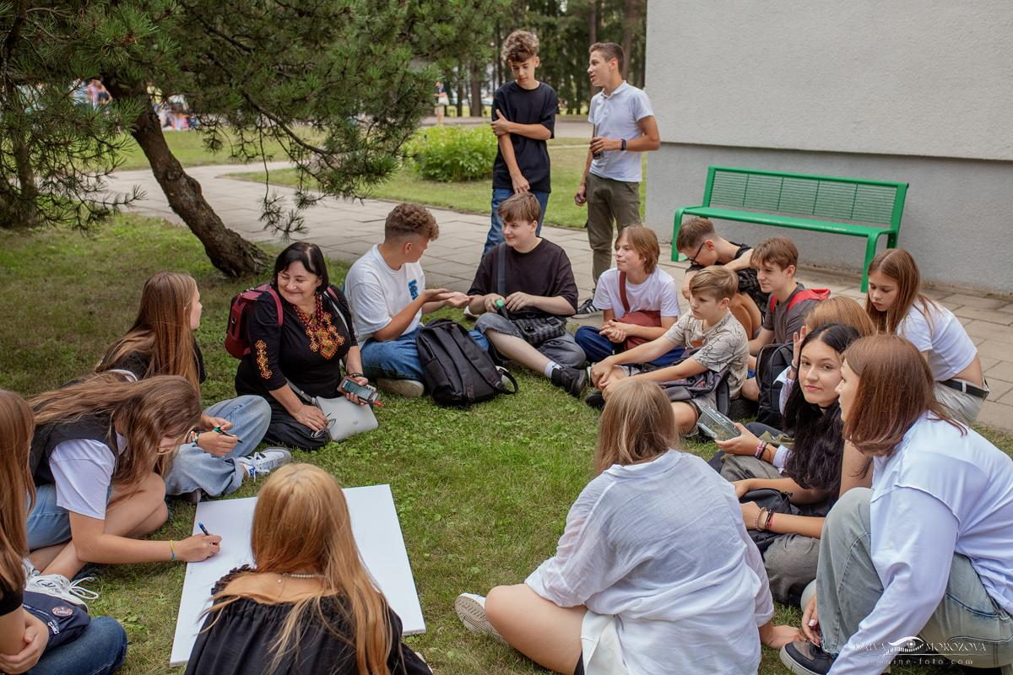



*asmeninis augimas (psichologinis pasirengimas, nuostatų, požiūrio kaita, darbas su traumomis, kt.)
SUPERVIZIJOS
INTERVIZIJOS
KONSULTACIJOS

Slide 12
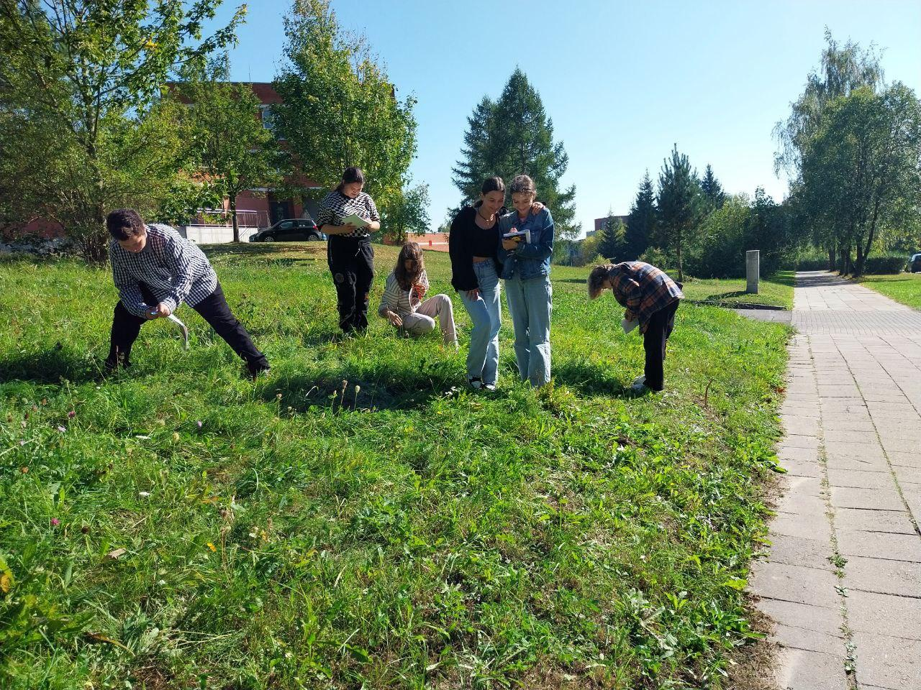
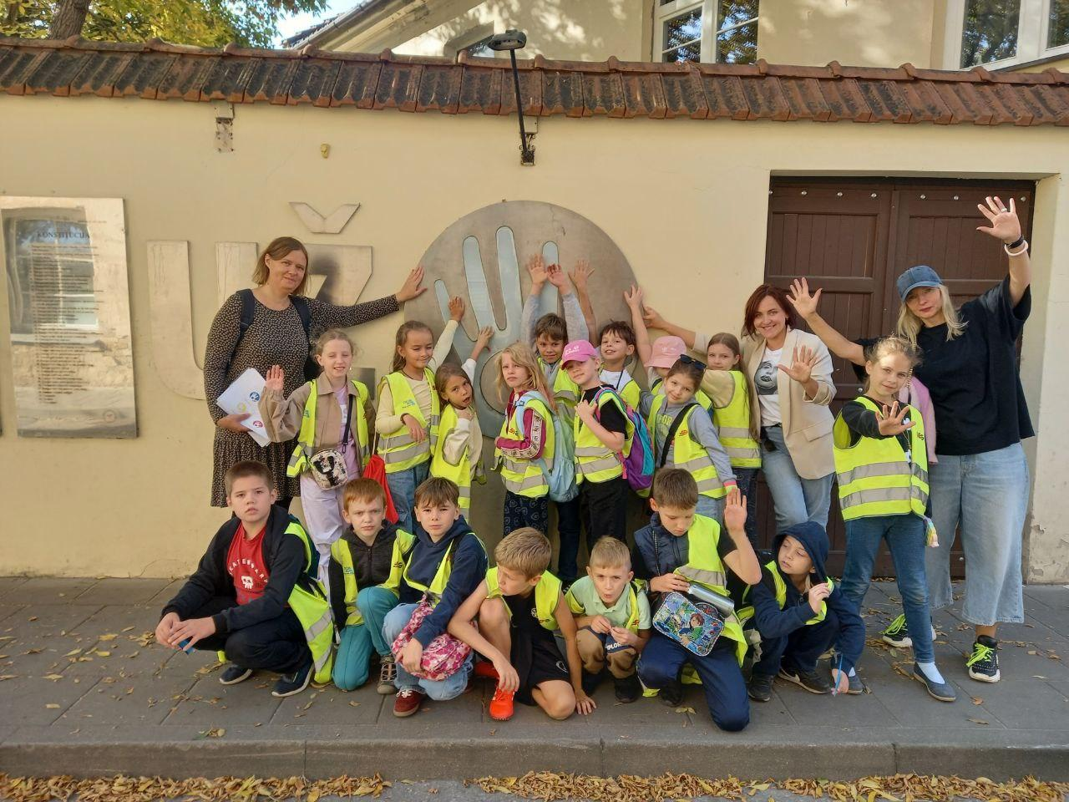

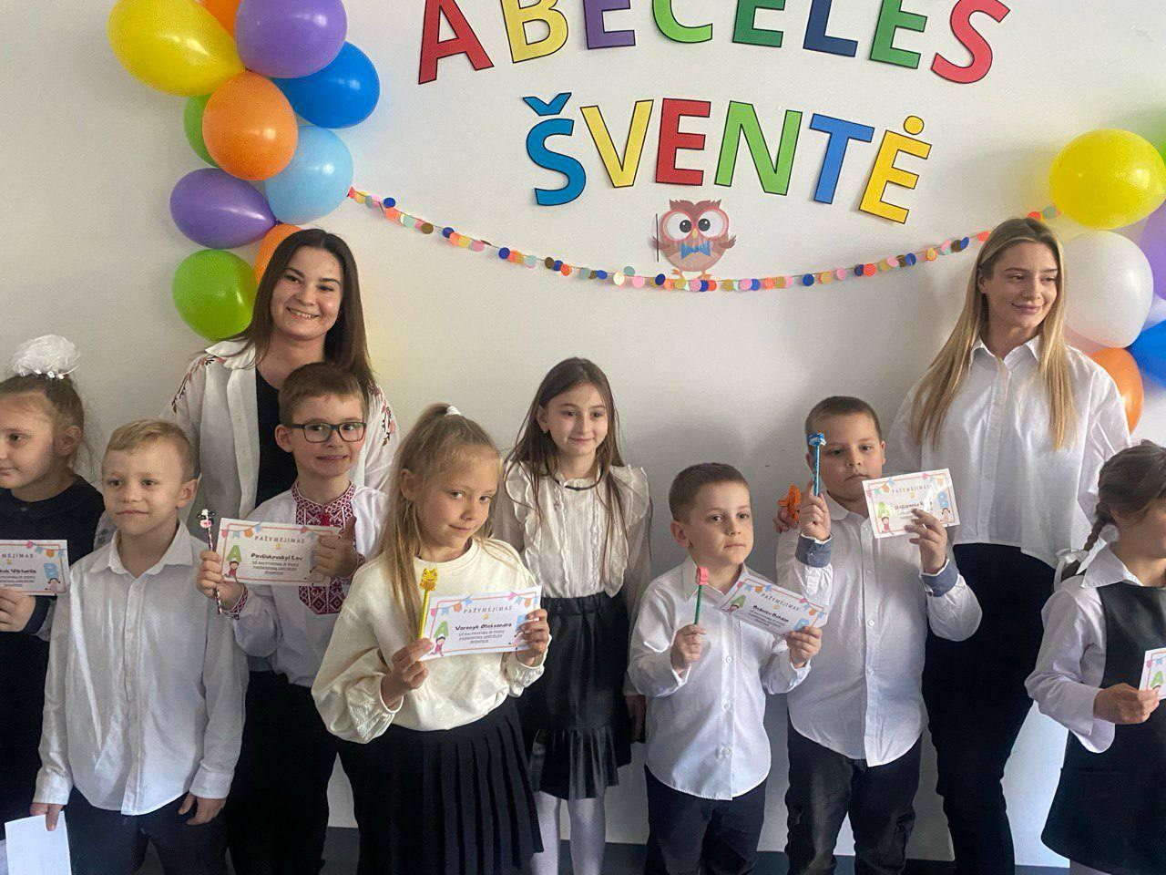
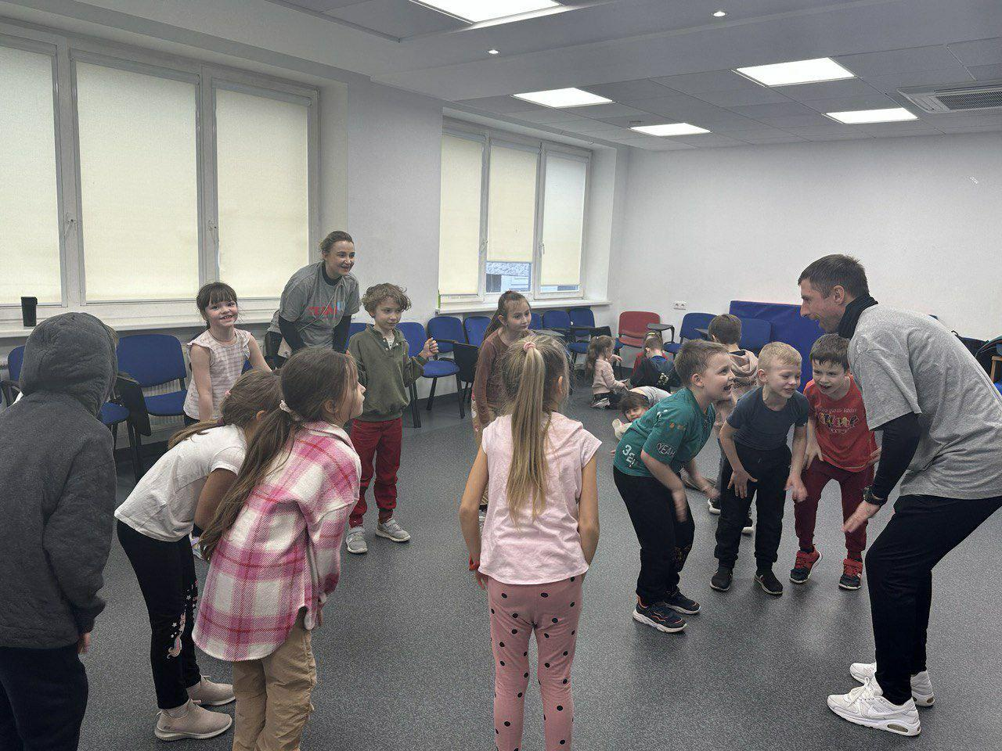
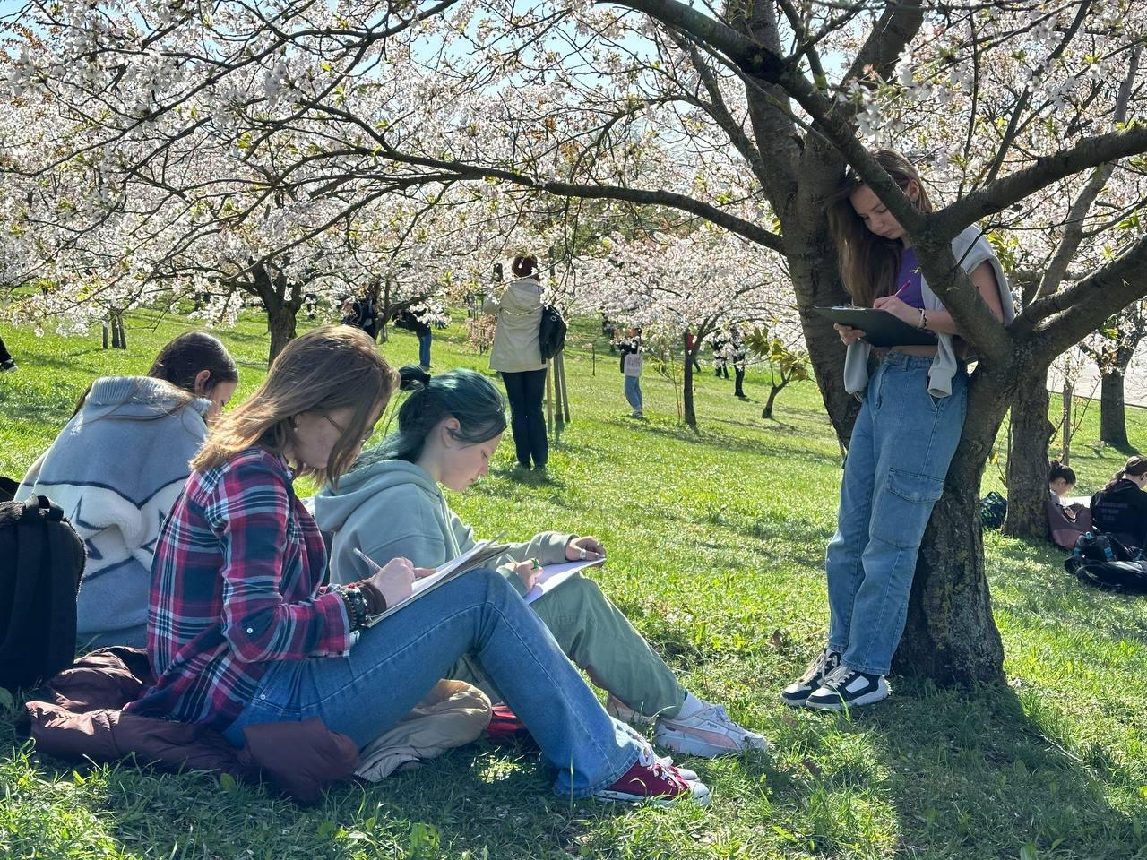
*profesinis augimas

Slide 13
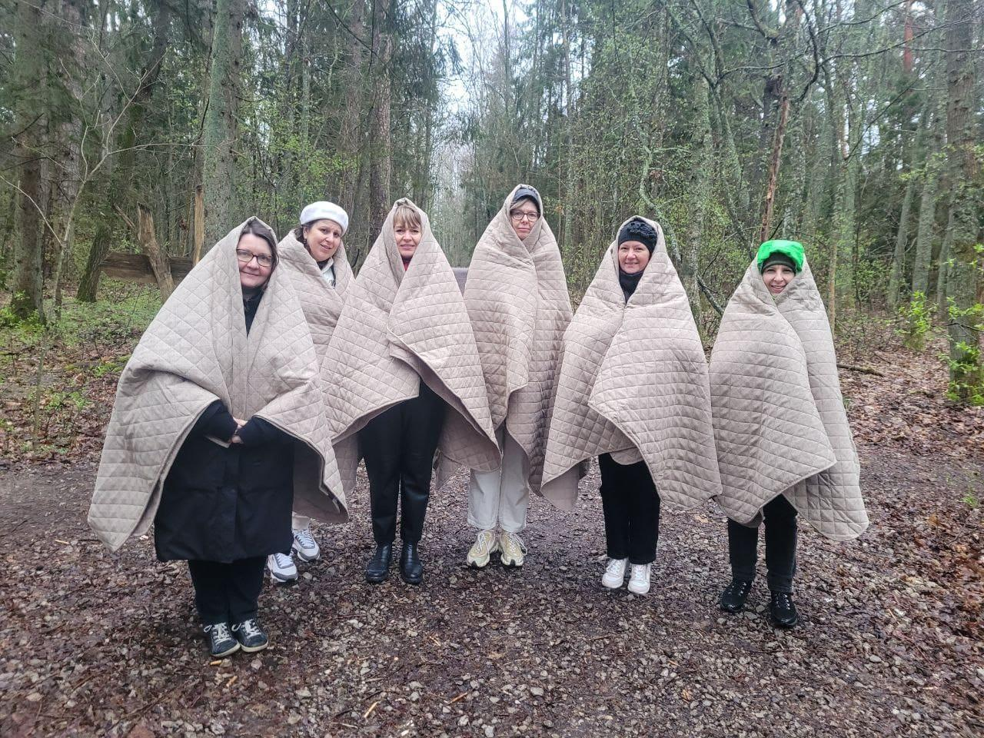
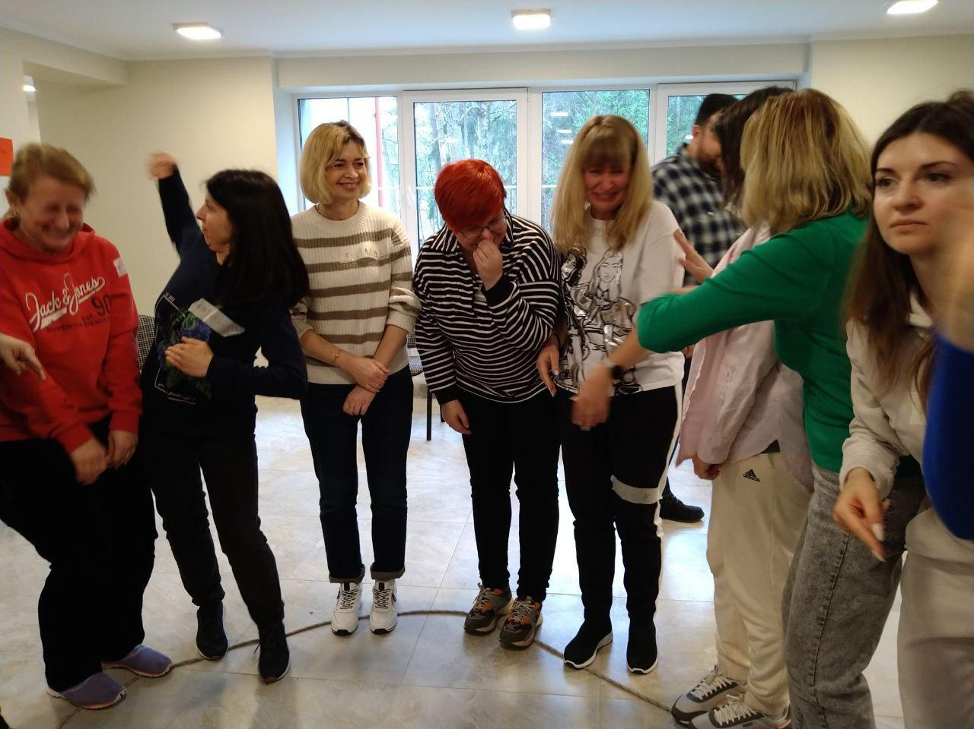
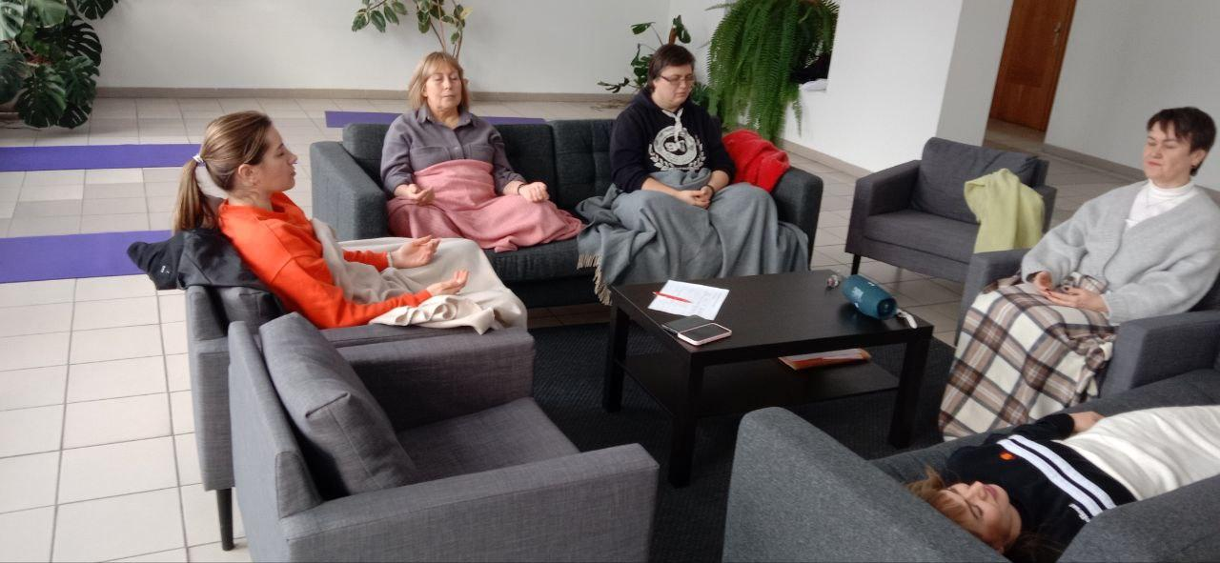
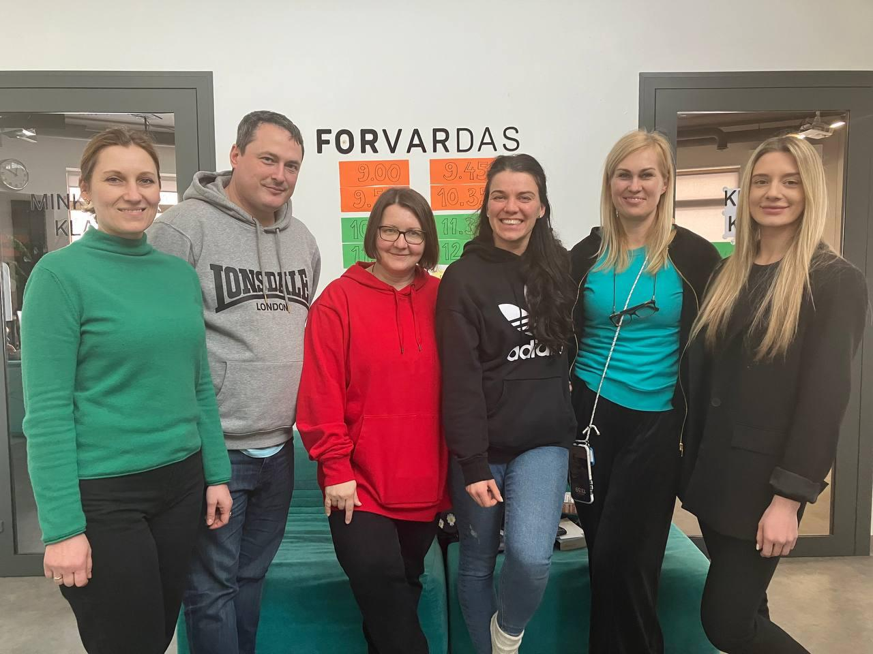
*kompetencijų tobulinimas;

Slide 14
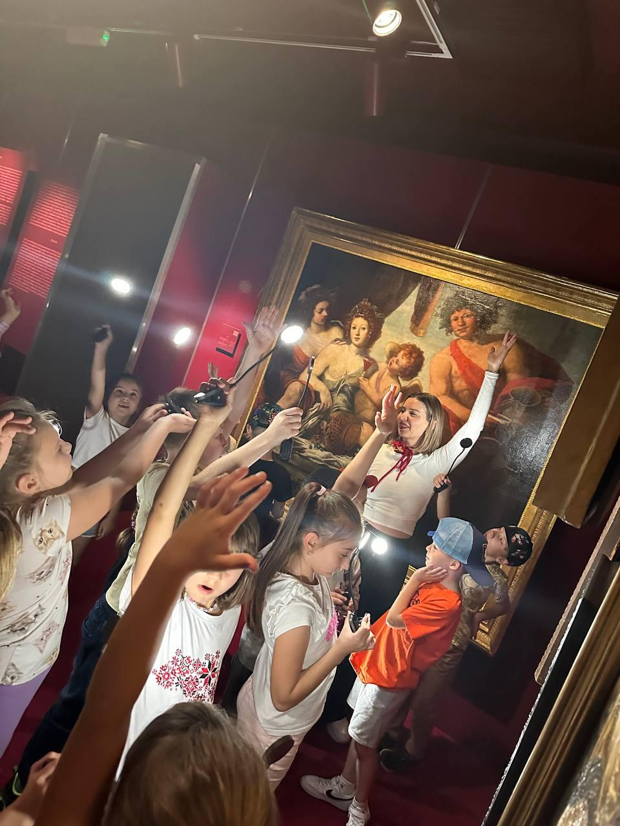
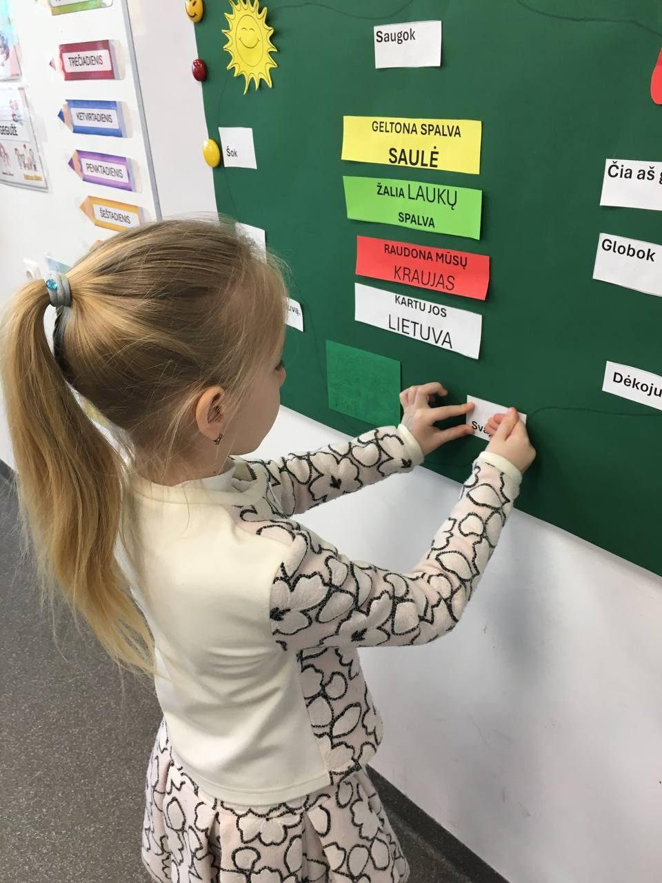
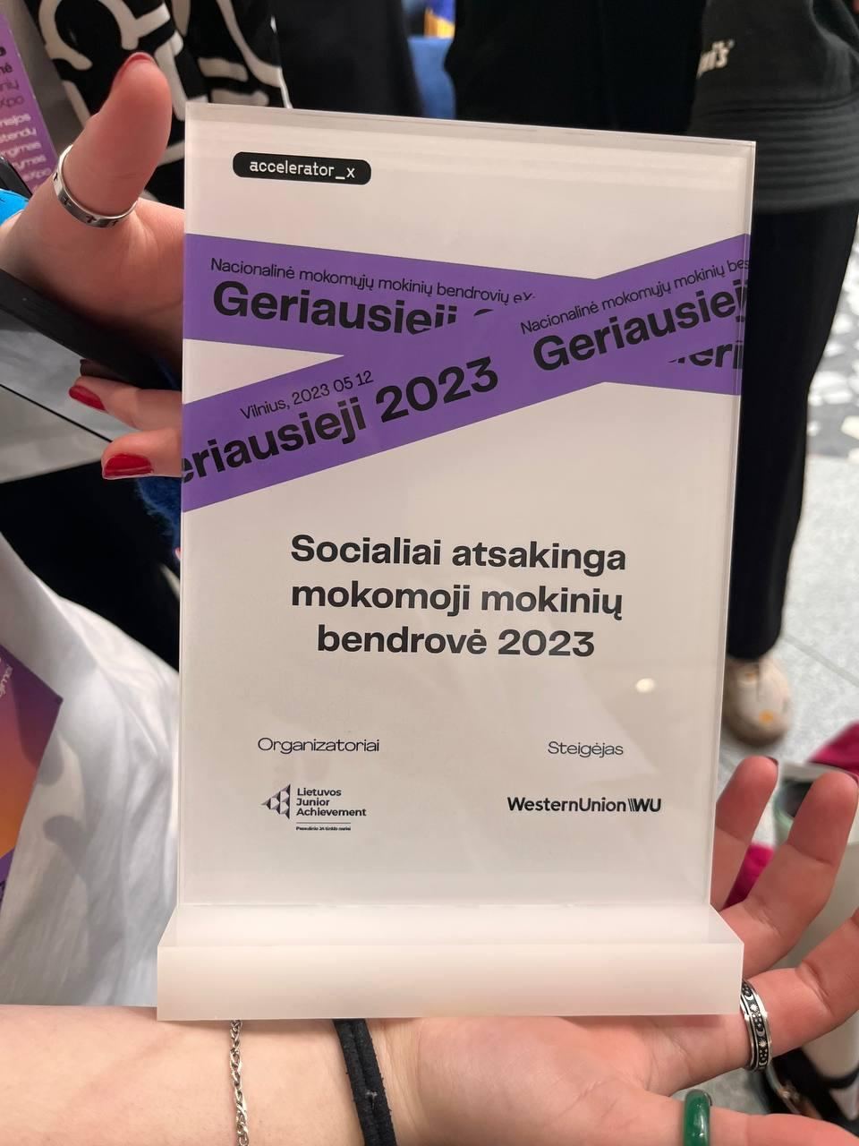
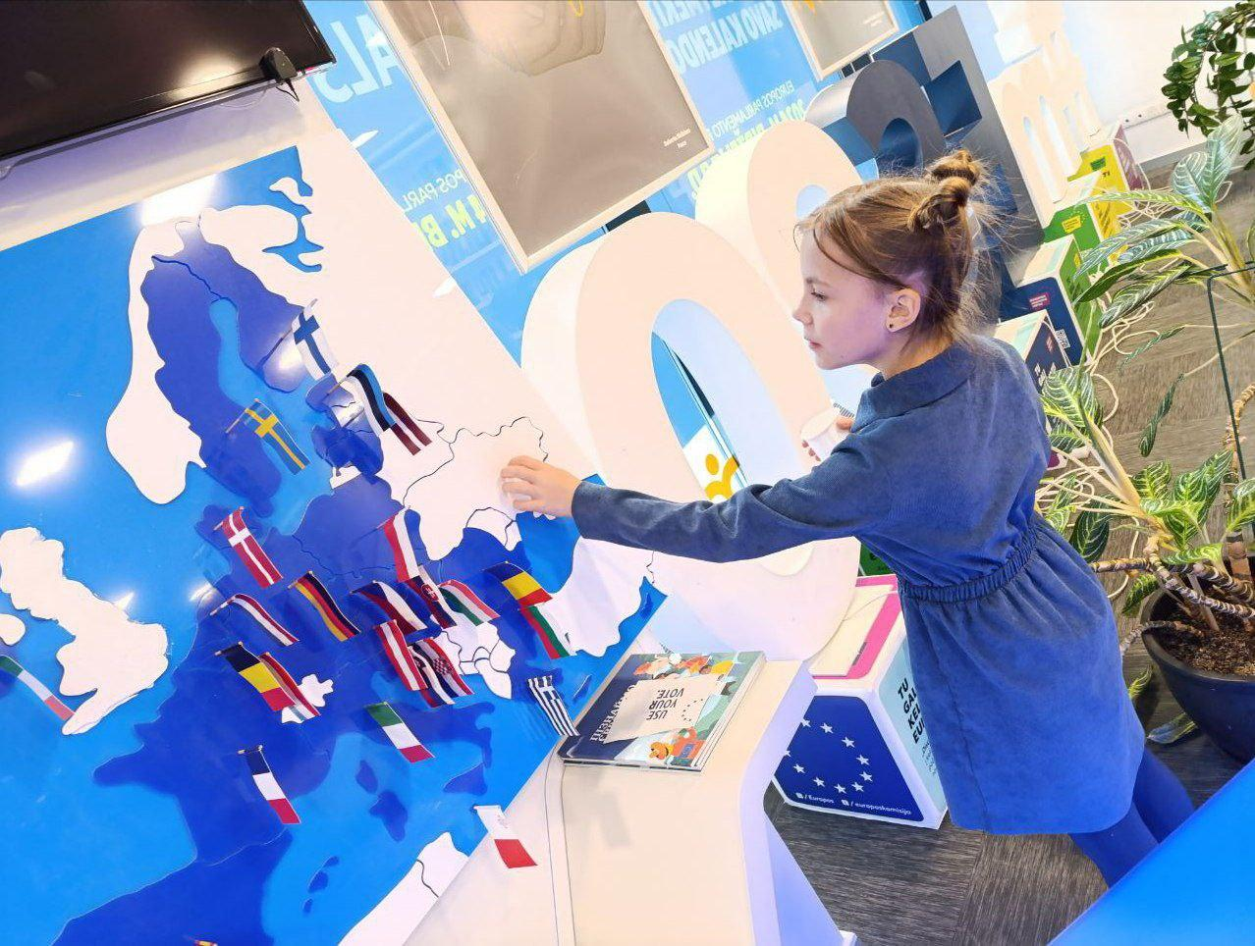
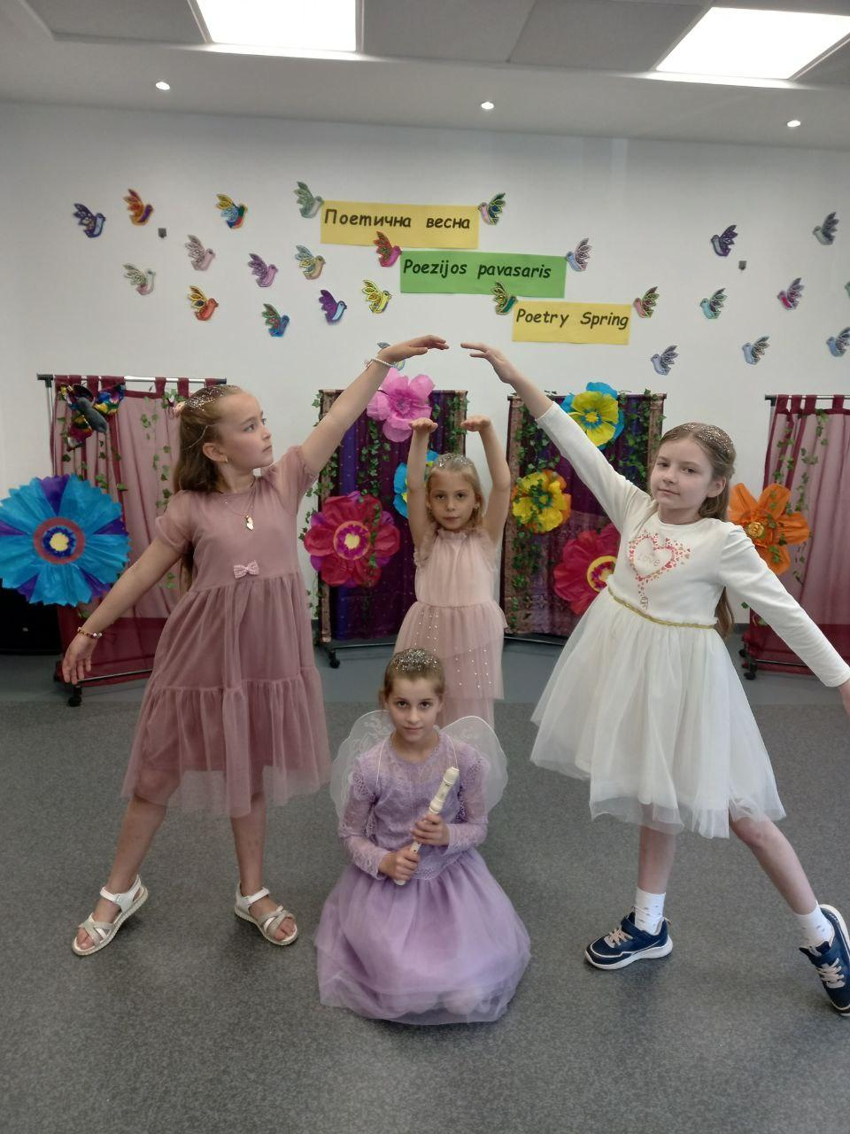
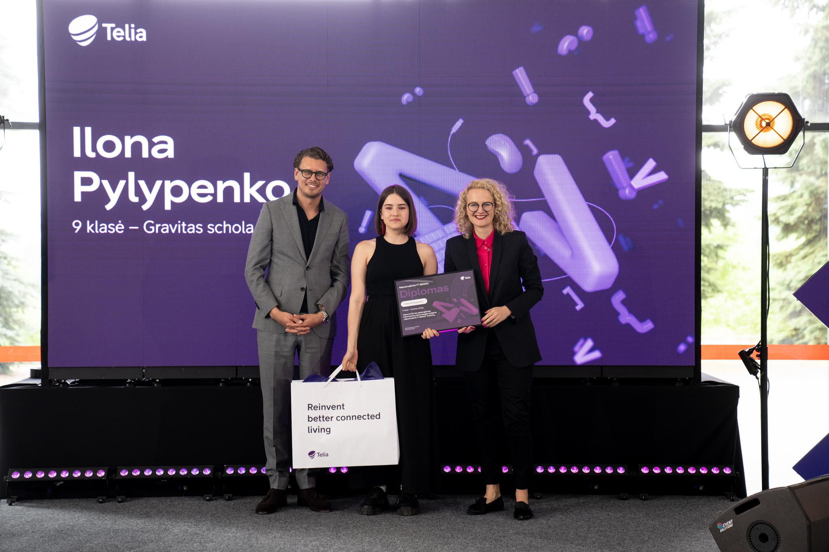
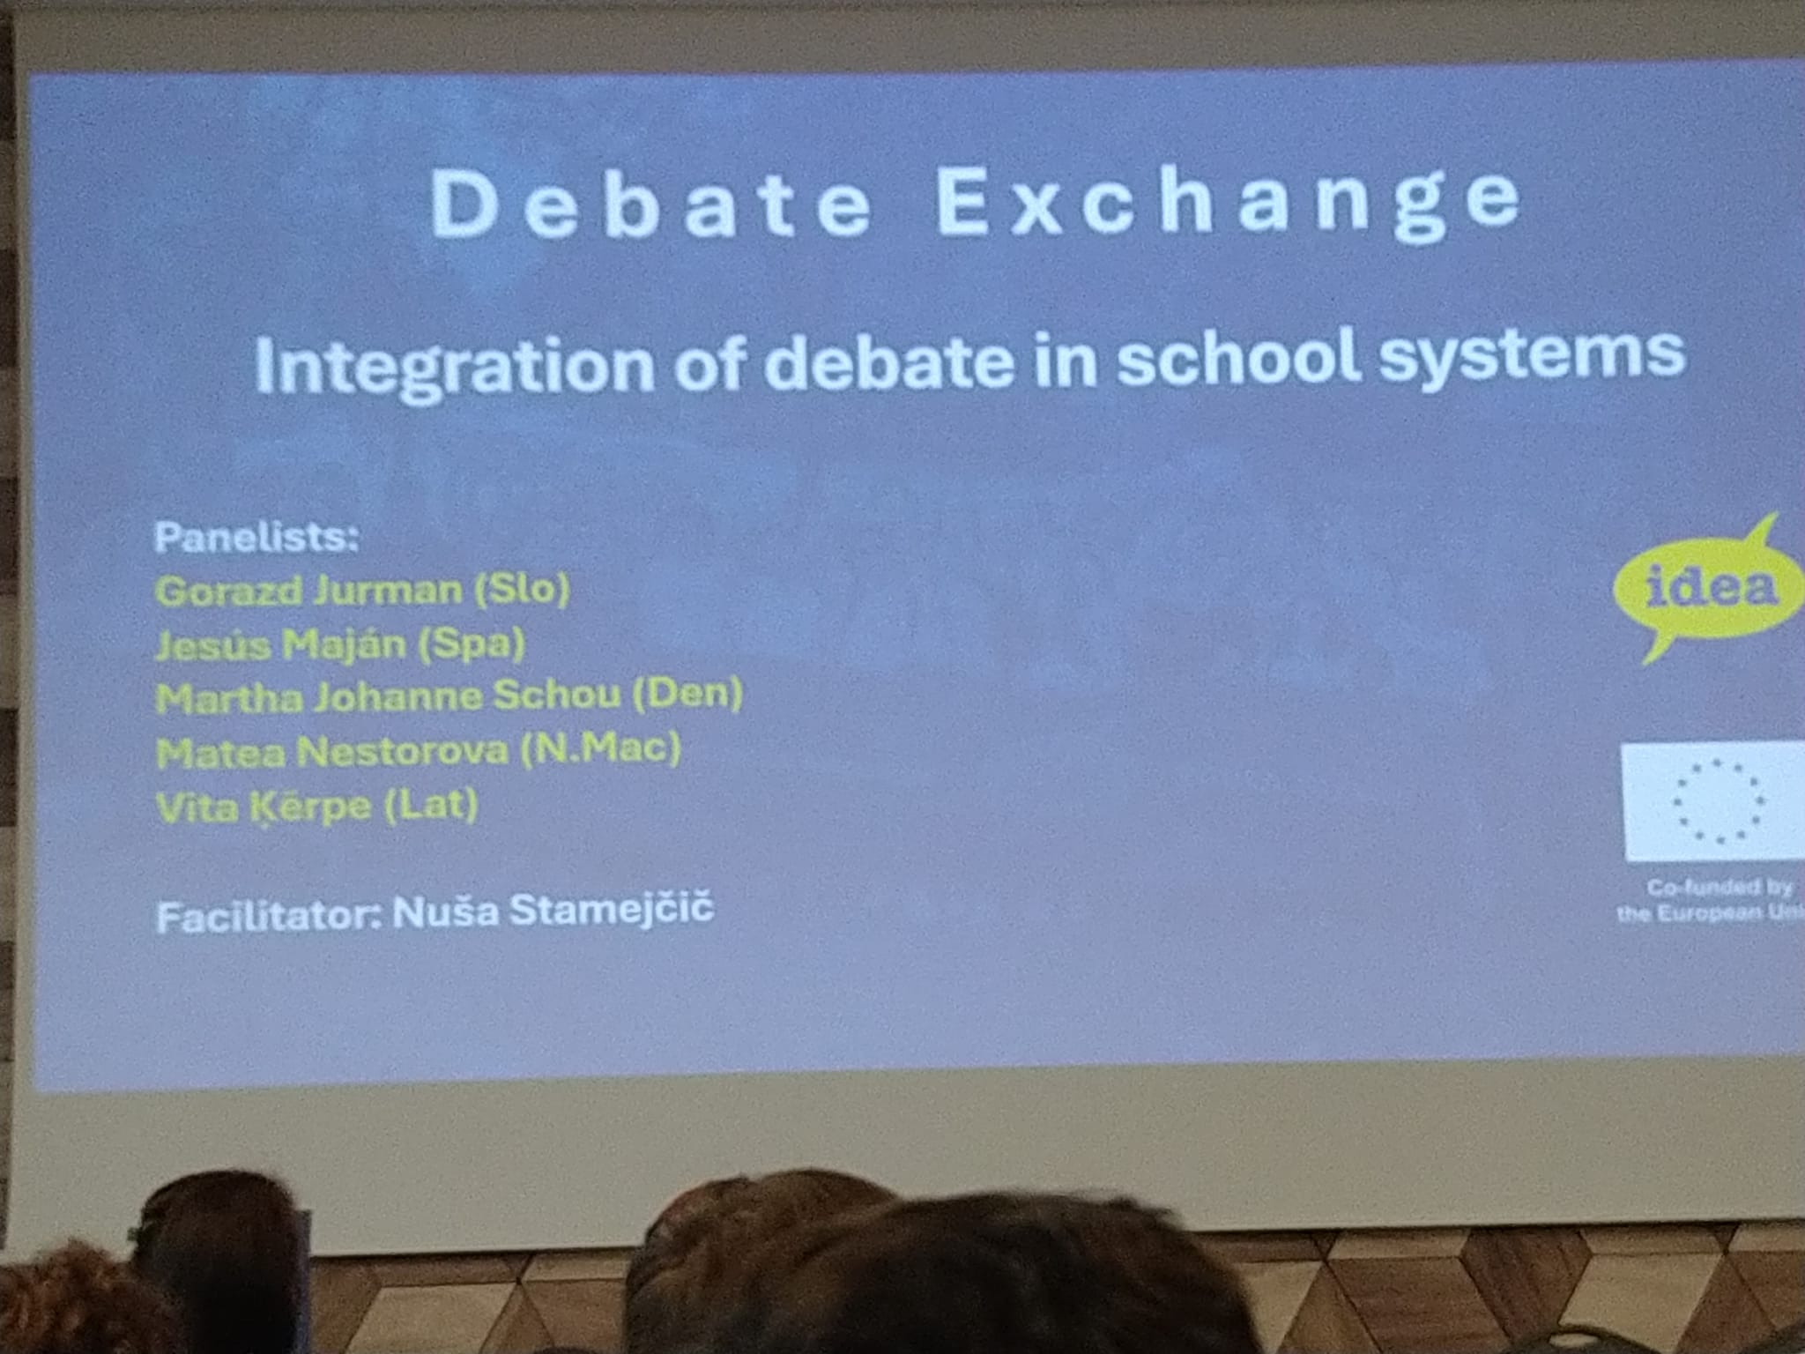
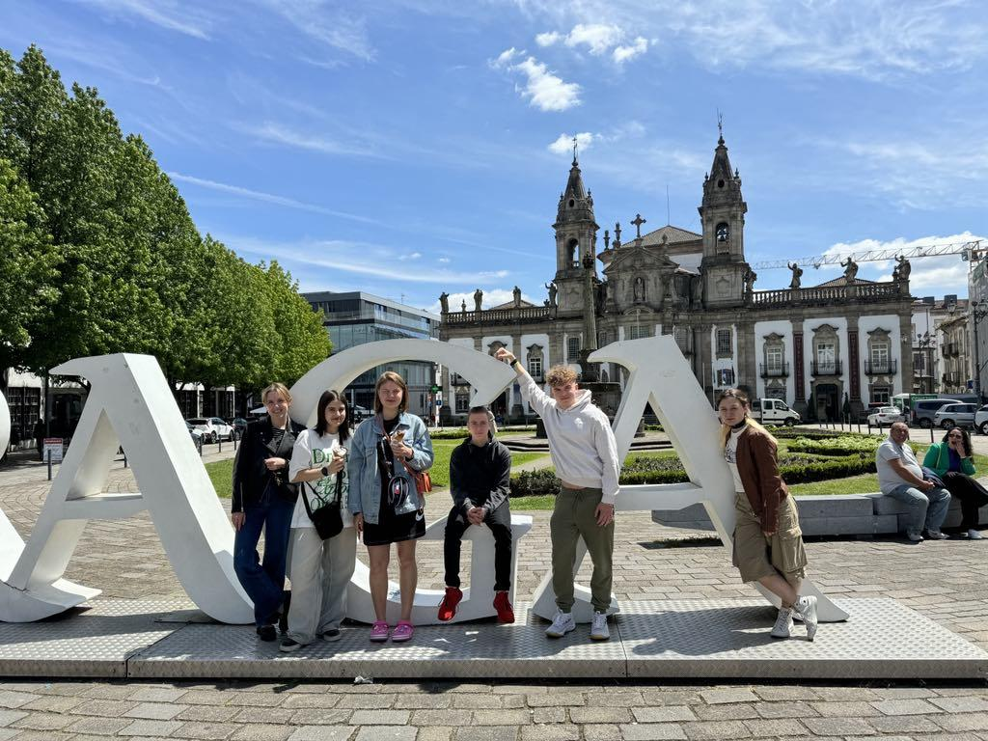
*pedagoginė veikla

Slide 15
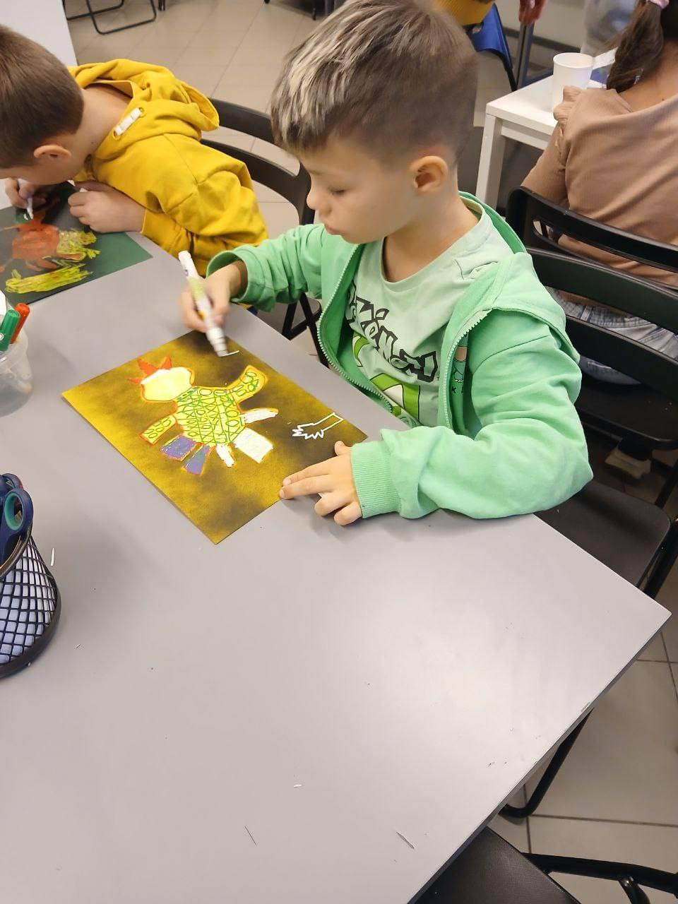
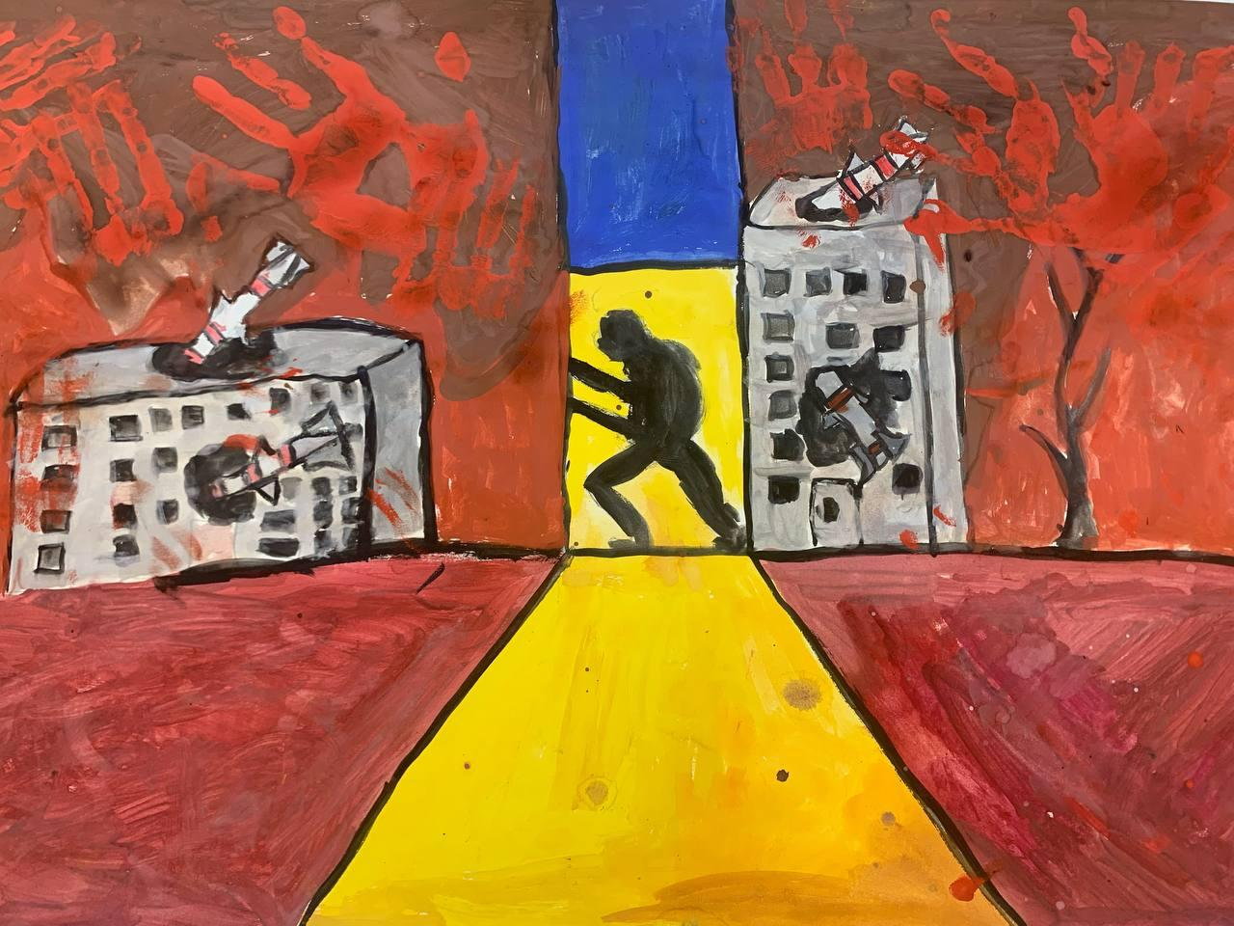
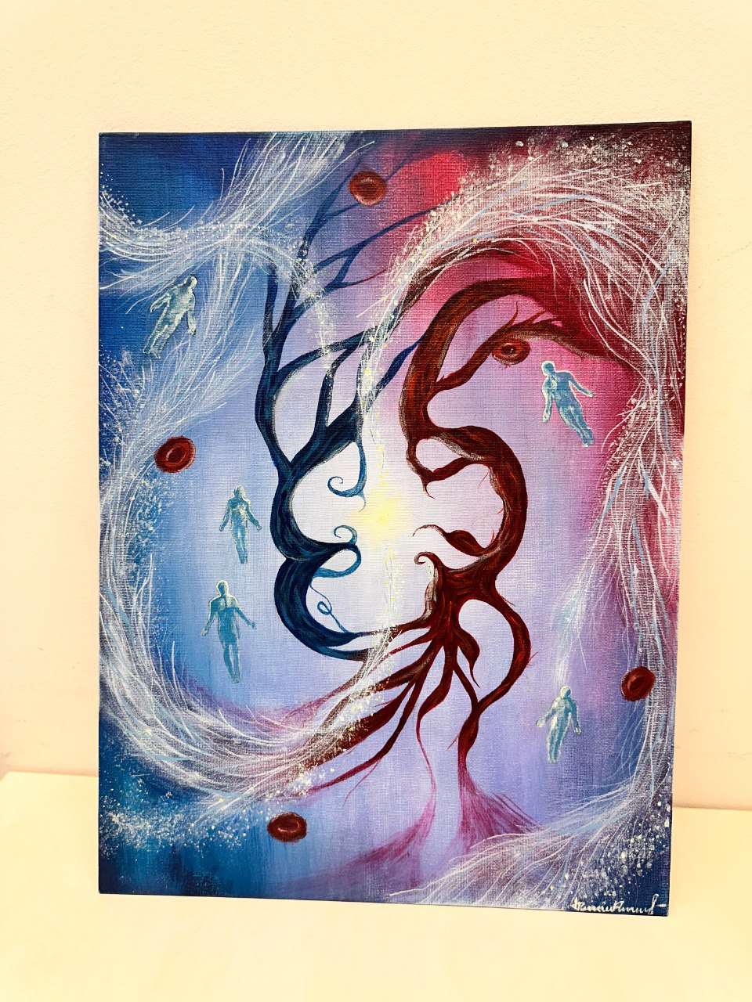
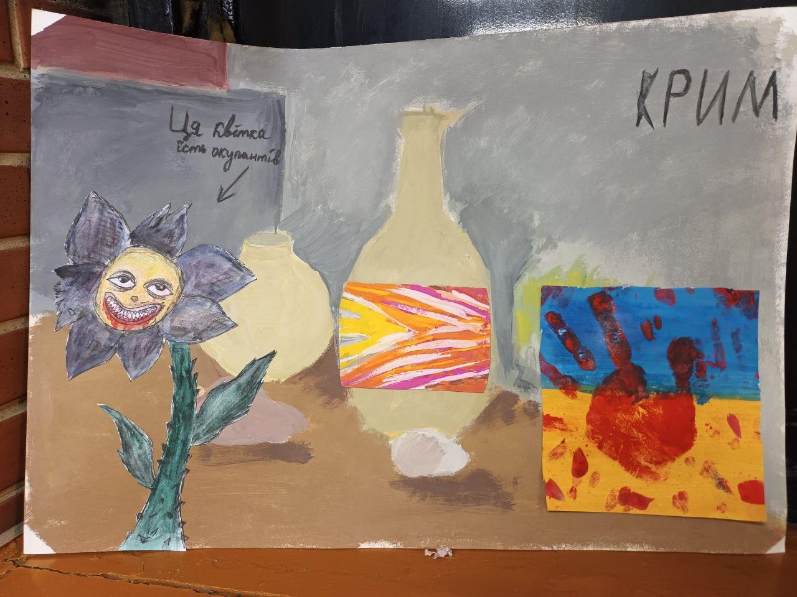
PATVIRTINTA: 2024 m. VU organizuojamoje Lietuvos sociologų draugijos konferencijoje metu MRU mokslininkės pristatė “Gravitas schola” mokykloje atlikto tyrimo duomenis - tema "Transnacionalinių šeimų socialinė įtrauktis Lietuvoje: Ukrainos karo pabėgėlių vaikų atvejis". Mokyklos modelis - sėkmingai veikiantis įtraukios mokyklos pavyzdys, padedantis pabėgėliams integruotis ir įveikti traumines patirtis.

Slide 16



